Slide 1
高能效卷积神经网络 加速器研究
论文答辩
报告人：岳金山
指导教师：刘勇攀
2016/6/12
参加优秀论文评选
Notes:
各位老师，各位同学，大家好！我是岳金山，指导教师是刘勇攀老师，我的毕设题目是：高能效卷积神经网络加速器研究。

Slide 2
内容提纲
背景介绍
实施方案
实验验证
Notes:
以下是我的答辩提纲，包括背景介绍，实施方案和实验验证。首先是背景介绍。

Slide 3

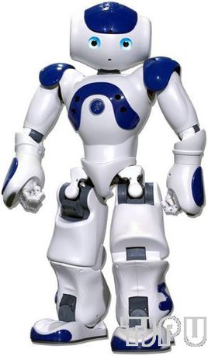

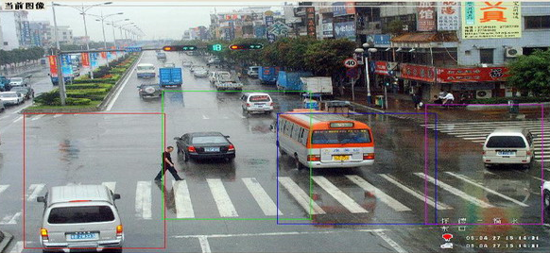
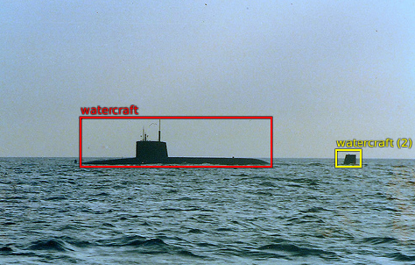
CNN—广阔的应用前景
2010 72%
2011 74%
85%
…
2015 96.4%
Notes:
自2012年hinton等人的卷积神经网络算法取得了传统算法难以达到的识别精度之后，CNN受到了人们的普遍关注。在大数据时代，对于数据处理的需求越来越迫切。很多新的需求需要CNN这种高精度的处理算法。（翻页）例如家庭娱乐、自动驾驶和智能机器人，（翻页）在公共交通和军事等领域也有着广阔的应用前景。

Slide 4
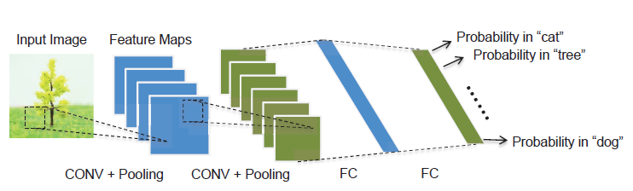
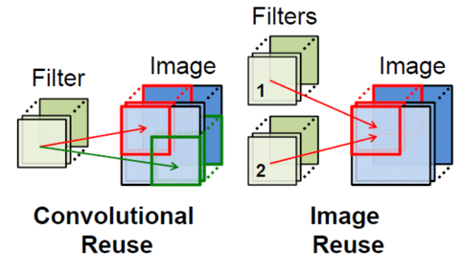
卷积神经网络CNN
CNN网络基本结构
Optimization chance
Performance on CPU/GPU/ASIC
Notes:
卷积神经网络的基本结构一般有卷积层、降采样层和全连接层。其特点是准确度高，但数据权重多，计算量大。随着CNN计算量的增加，CPU、GPU在处理时间和功耗上并不能满足很多应用，尤其是移动端应用的需求，而CNN网络结构的数据复用特点有很大的硬件优化空间，因此有必要设计一种高能效的CNN加速器专门用于CNN网络的计算。

Slide 5
神经网络加速器
Notes:
这里列出了近年来典型的CNN加速器硬件的性能参数。我们注意到一个特点是：执行小型CNN网络的硬件(如第三第四列)，能量效率比第五六列的大型网络硬件高很多，但由于存储和计算资源限制，同样的硬件不可能以同样的高能效执行大型CNN网络。从应用上看，相比于简单识别数字字母的小网络，大型CNN网络更有实际应用价值，因此我们以执行大型CNN网络能效最高的MIT的结构作为比较对象。

Slide 6
内容提纲
背景介绍
实施方案
实验验证
Notes:
接下来具体介绍毕业设计的实施方案。

Slide 7
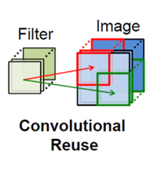
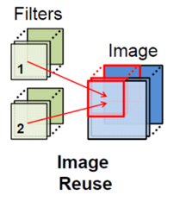
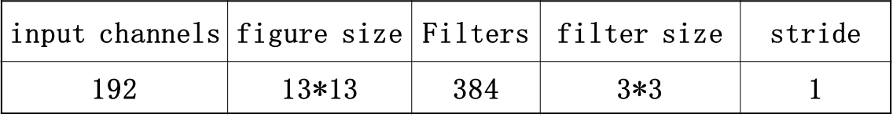
CNN算法与电路设计
Convolutional Reuse—1 figure * 1 filter
Reuse
Reuse
最大化
Image Reuse—1 figure * n filter
Notes:
卷积神经网络存在着两种可以利用的数据复用。
第一种是卷积层次的复用，一个卷积核会和一个输入图像的各个部分做卷积，对于右侧的图，卷积核从左到右扫过123行，得到第一行输出，（翻页）然后扫过234行，得到输出的第二行。（翻页）这个过程中，图的第2行和第3行被重复使用。（翻页）理想情况下，输入图像只需要载入一次即可完成一个卷积核和一个输入图像的卷积。

Slide 8
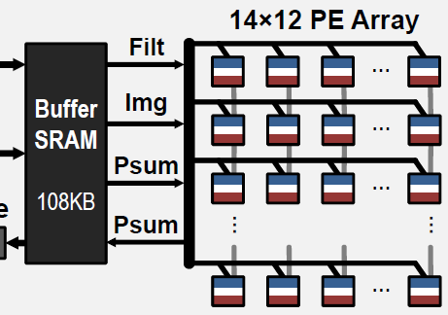
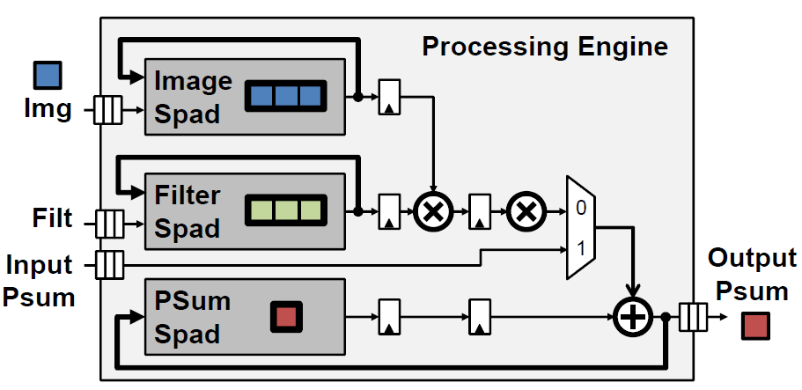
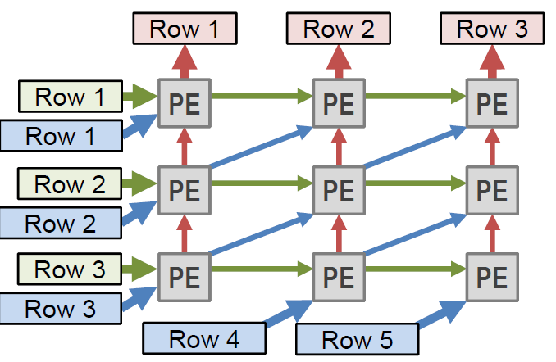
MIT的不足
12x16bit REG
225x16bit REG
24x16bit REG
Spad利用率低
Psum写回的利用率低
灵活性高 控制复杂
Notes:
这里给出了MIT的结构图，计算单元是14x12的阵列，每个PE是一个乘法器单元。MIT通过对乘法器的配置调度实现了通用性，但依然有一些不足。（翻页）
一是缓冲区利用率低，按左下角图所示，绿色箭头指向的单元的卷积核是相同的，蓝色箭头所标注的输入图像是相同的，因此在每一个PE都保存一份数据是没有必要的，整个硬件网络可以只保留一份数据
二是输出的部分和并不是最终结果，写回SRAM之后，需要重新导入到计算单元做加法，是不必要的数据搬运，而我们的设计增加了一个输出缓冲区，保存这些部分和，不需要频繁读写SRAM
三是每一个PE只有一个乘法器，这样的设计虽然灵活性较高，但是控制会变得复杂，指令会变长，相应指令存取的功耗会增加

Slide 9
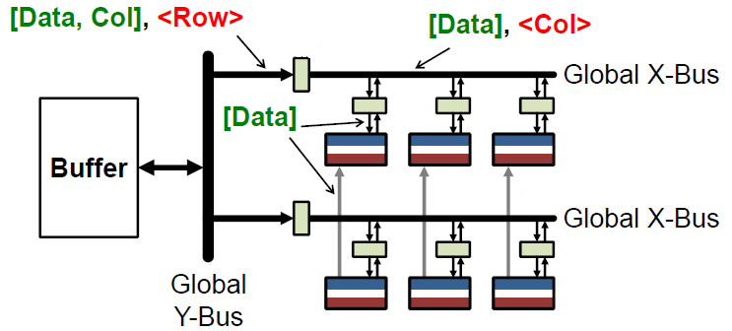
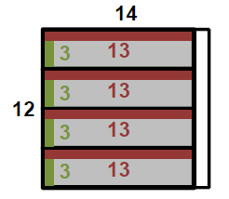
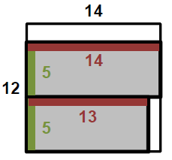
Why 3X3 is better than 1X1
高灵活性
控制复杂
存取增加
Notes:
这里说明一下我们为什么采用3x3的粗粒度结构。（翻页）
1x1的细粒度结构具有很高的灵活度，但对于各个模块的控制会变得复杂，例如对于每个PE需要一个比较器，而且每一个数据存取附加的行列标签可能达到8bit，增加了数据读写功耗，而粗粒度的控制，如3x3的卷积核则不存在这样的问题，相应的控制和存储也会大大减小。（翻页）
而且如下图所示，3x3卷积核在算法中所占的比例超过了70%，而且逐年升高，因为实际上更大的卷积可以通过多层的3x3实现，且精确度会相应提升，并且对于算法的修改相对于硬件的修改要容易得多，因此我们的思路是采用粗粒度的硬件实现，实现面积和功耗的节省。

Slide 10
高能效卷积电路结构
13个3*3的乘法器
Convolutional Reuse (figure<15列，更大则分块)
Image Reuse ———综合考虑面积功耗和速度
n=8 1 figure * 8 filter
Figure 15*8bit
…
Filter
9*n 8b
…
…
…
…
Part_sum 13*16bit
Notes:
我们提出的高能效卷积电路结构如图，每个小格子代表一个乘法器，每个3x3的格子是一个3x3的卷积单元，一共13个，每个乘法器的输入来自于左侧的卷积核和上方的输入图像。每个输入的图像和卷积核数据被分配到多个乘法器的输入端，输入图像通过向下移位实现图像的滑动卷积，通过轮换卷积核，载入一次图像的情况下计算与8个卷积核的卷积。实现了上述两种数据复用，提高了硬件资源的利用效率。
同时输出的部分和与之前得到的部分和相加，而不是直接放回SRAM，减小了数据存取的能耗。

Slide 11
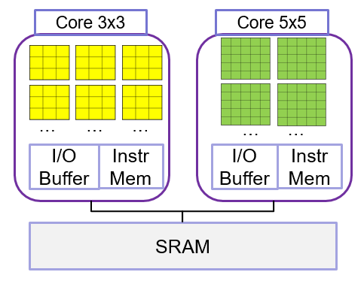
通用性
卷积核分割(5x5、7x7、…)
3x3
3x2
3x3
2x2
1x1
2x3
2x2
5x5
3x2
2x3
1x3
3x1
3x3
3x3
3x1
3x3
3x3
3x1
1x3
1x3
1x1
7x7
Notes:
对于其他的卷积核比如5x5或者7x7，我们将其切割成不超过3x3的模块卷积，（翻页）将每个3x3的卷积核结构分成这样的7种模式，拼接成完整的5x5和7x7.在执行5x5和7x7的过程中电路效率会降低，但是考虑到CNN算法中3x3所占的比例以及增长趋势，3x3的设计是最优的。（翻页）
并且对于特殊的不方便改变网络结构的应用，可以考虑使用异构多核的硬件形式，同时执行多个应用，或者分别执行一个CNN网络的多个卷积层。

Slide 12
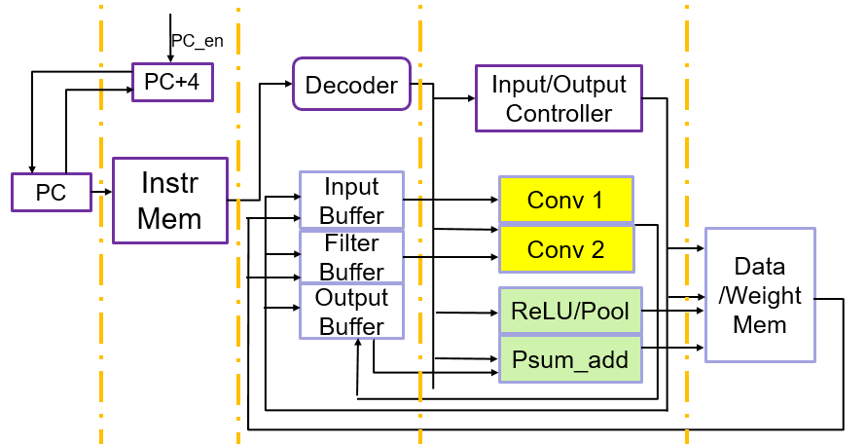
芯片结构图
Notes:
我们给出了一个类似于CPU的芯片结构，包含了指令、控制、输入输出缓存、卷积pooling等计算模块和存储模块。

Slide 13
高效指令集设计
$Performance$ $=\# of multiplier$ * Frequency * utilization percentage
乘法器利用率 VS 指令长度
Notes:
加速器的性能取决于乘法器数量、时钟频率和乘法器利用效率。
为了保证乘法器利用率最高，如果用一条指令控制所有模块，指令长度则会变得很长，相应的指令存取功耗会加倍增长。
事实上在很多操作中，各个模块不需要同时使用，如果缩短指令只控制一部分模块，则乘法器的利用率就会降低
因此，我们用一条指令控制一部分模块在多个周期的运行，同时其他周期的指令用来控制其他模块在多个周期的执行，从而保证乘法器的利用效率

Slide 14
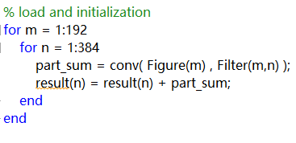
算法->指令
MATLAB Code
Mem
Mem->IB
Mem->FB
IB
FB
OB->Mem
Conv
Kernel
Conv Kernel
partsum
adder
+
OB
Notes:
这一页介绍指令设计。一层CNN网络，其在硬件上的实现遵从左下方流程图。输入图像和卷积核从内存搬运到缓冲区，然后放入卷积电路计算，输出的部分和相加得到最终结果并写回内存。（翻页）
我们将指令基本分为四类，数据读取，卷积操作，部分和加法，数据写回。分别控制不同部分的数据流。给出了这样一套控制指令集。每一条指令都控制了相关模块在多个周期的运行

Slide 15
指令集TH-IS
模块级流水线——卷积计算单元尽可能处在最大效率
Mem
IB
FB
Conv Kernel
+
OB
Notes:
通过一条指令控制多个周期的方式，我们实现了一种模块级别的流水线并行，使卷积计算电路尽可能达到最高工作效率
比如在卷积核开始计算之前，我们只需要在开始的一个周期发出指令，这样之后的多个周期卷积计算电路都在运行，而其他几个周期则发出了其他指令控制其他模块的运行，实现了一种模块级的流水线并行

Slide 16
内容提纲
背景介绍
实施方案&进度
实验验证
Notes:
下面介绍对于所设计电路的实验验证。

Slide 17
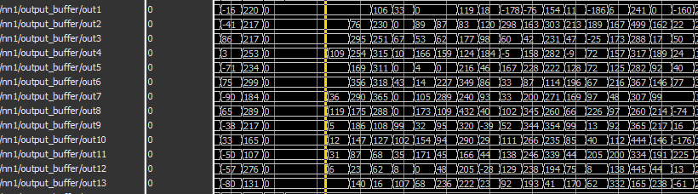
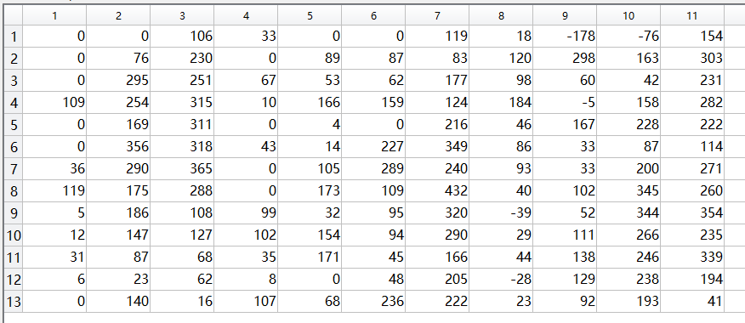
仿真结果
Modelsim
Matlab
Notes:
我们人工生成了一层卷积网络，这一页给出了Modelsim的仿真结果，与CNN的matlab实现结果是完全一致的。

Slide 18
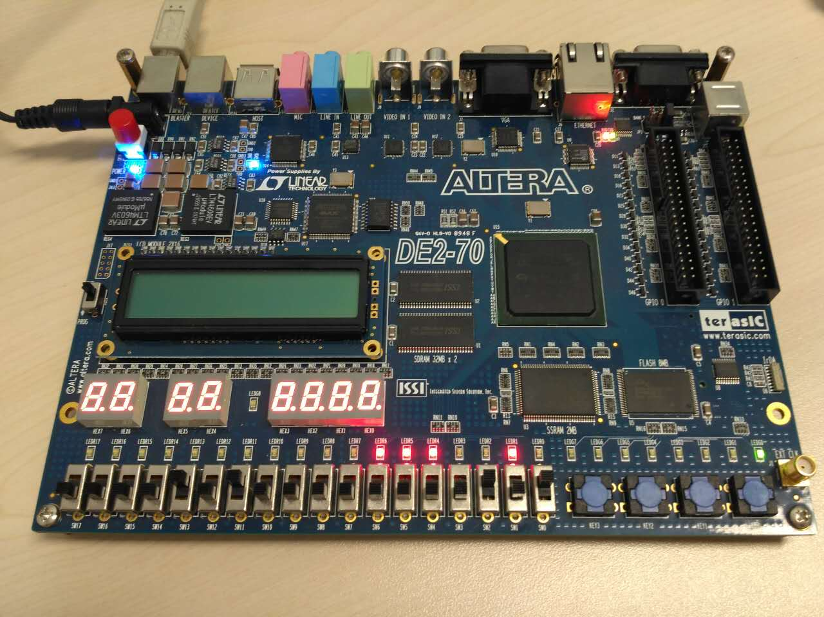
FPGA验证
data
address
number
reset
Notes:
这一页给出了在FPGA平台上的验证，通过调节对应的地址（翻页）和输出位数（翻页），使用LED灯显示结果（翻页），与matlab结果也是一致的。

Slide 19
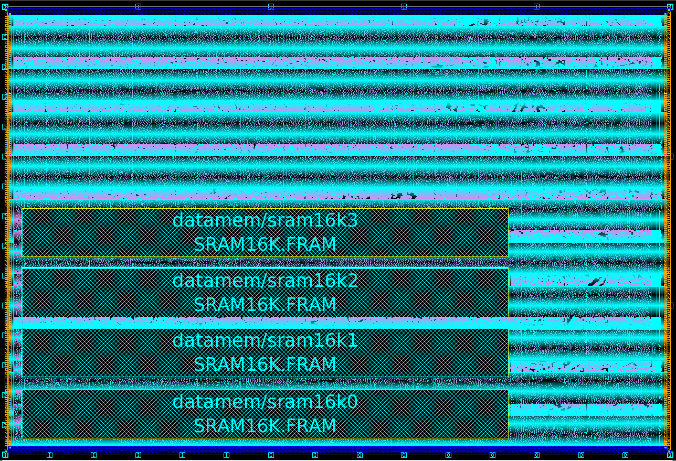
版图
面积 1.5mm x 1mm
最高频率 200MHz
功耗 77.69mW
~150mW
Notes:
这一页给出了使用后端工具设计的版图，面积1.5平方毫米，频率200MHz，功耗小于150mW。

Slide 20
性能对比
(Alexnet layer 5)
65nm 200MHz 1V
input channels | figure size | Filters | filter size | stride
192 | 13*13 | 384 | 3*3 | 1
 | MIT | Ours
计算单元 | 16-bit | 8-bit
乘法器数量 | 156(168) | 234
面积(mm2) | 12.25 | 1.5 | 减小75.5%
功耗(mW) | 278 | 150 | 降低46.0%
计算速度(GOPS) | 57.0 | 86.9 | 提高52.6%
能量效率(GOPS/W) | 241.3 | 580 | 2.4倍
Notes:
这一页给出了我们与MIT在执行一层实际网络时的理论性能对比。相同工作条件下，我们的芯片面积降低了75%，功耗降低了46%，计算速度提高了52.6%，而能量效率则是MIT的2.4倍。

Slide 21
谢谢大家！
请老师提问
Notes:
最后谢谢大家！请老师提问。

